Slide 1
졸업작품 소개서
Diary & ToDo App
201721963 정찬욱

Slide 2

iOS를 통한 앱 개발
스마트폰 사용이 당연하고 보편화된 현재 시점에
많은 앱이 출시되어 사용자가 사용하기 편한 앱을
사용자 입맛에 골라 사용하는 세상이 되어버렸다.
하지만 안드로이드보다 적은 iOS시장에서 다이어리를
이용하던 중 불편함을 느껴 다이어리와 To-Do를 합쳐 보다
실용적이고 하나의 앱으로 두가지의 기능을 구현하는
앱을 만들어보고 싶어 졸업작품주제로 선정하게 되었다.

Slide 3
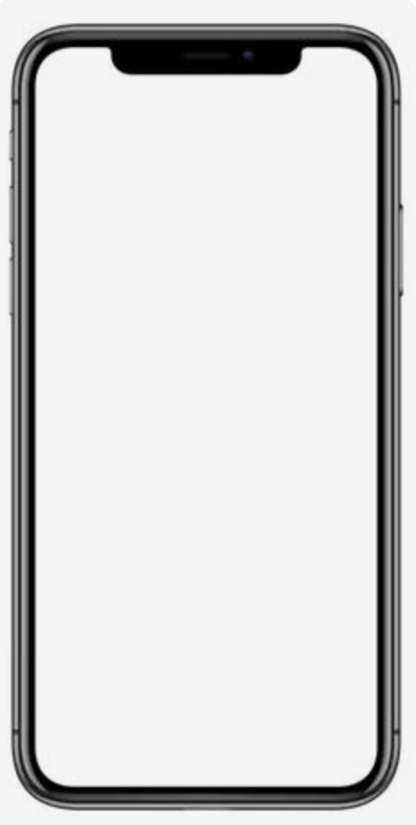


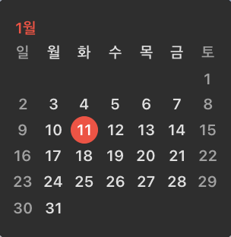
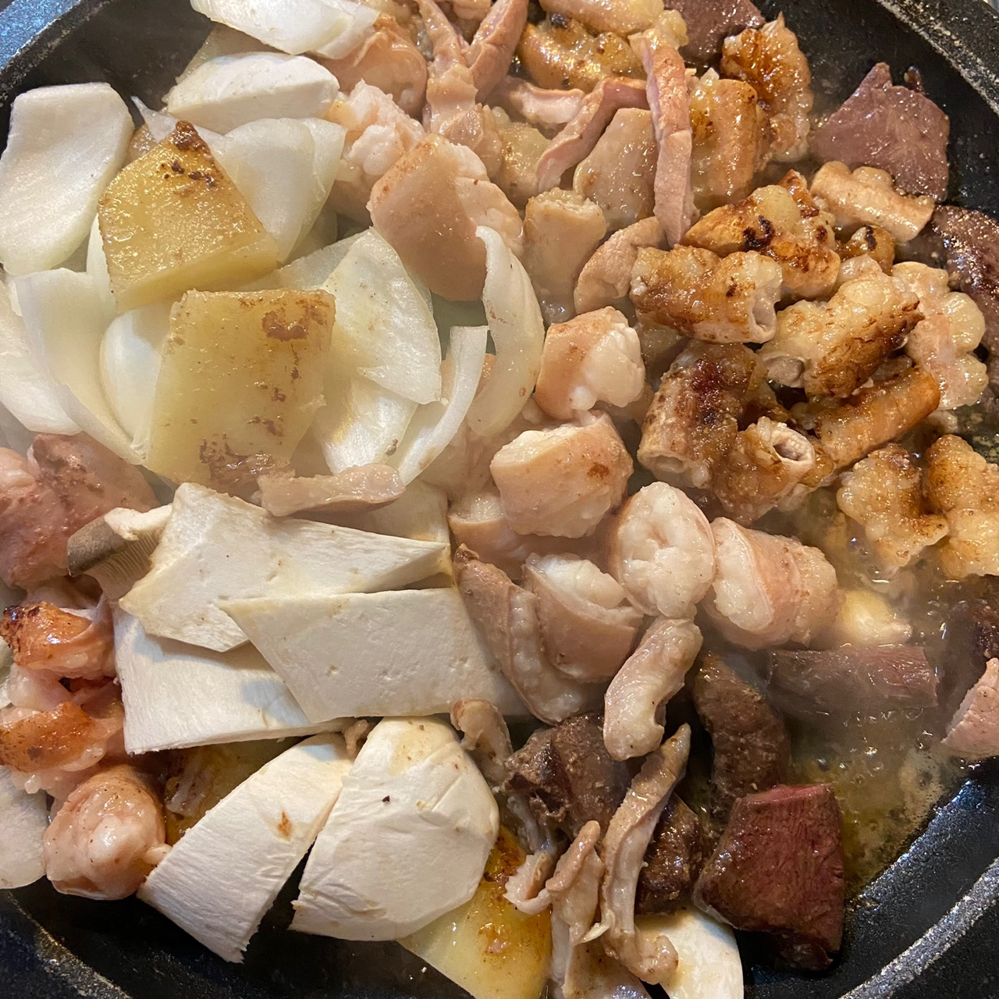
졸업작품 구상도
+
Setting
To Do
Main
Diary
Main
Main
+
Mar 05 2022
기본설정
과제 2022.3.05
IOS Programming 오전00:00
날짜형식
Diary
알바
글꼴설정
글씨크기
수업듣기
To Do
05 Mar 2022
진행률 1/3 조금만 더 화이팅!!!
Setting
곱창 맛있다.
ㅇㅁㅇ
# 소곱창 #홍대 # 교수곱창 #
[Main Page]
Diary, To Do, Setting 중 하나의 메뉴를 고른 후에 기능 수행
[Diary]
달력을 통해 그 날짜의 다이어리를 본다.
(추가, 수정 및 검색기능 구현)
[To Do]
하루 할 일을 체크할 수 있다.
(추가, 수정, 진행률 기능 구현)
[Setting]
앱의 설정을 할 수 있다.
(날짜형식, 글씨크기, 글꼴 구현)

Slide 4
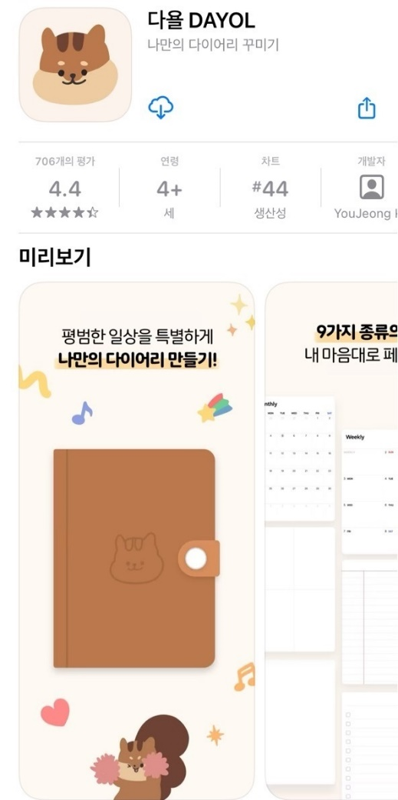
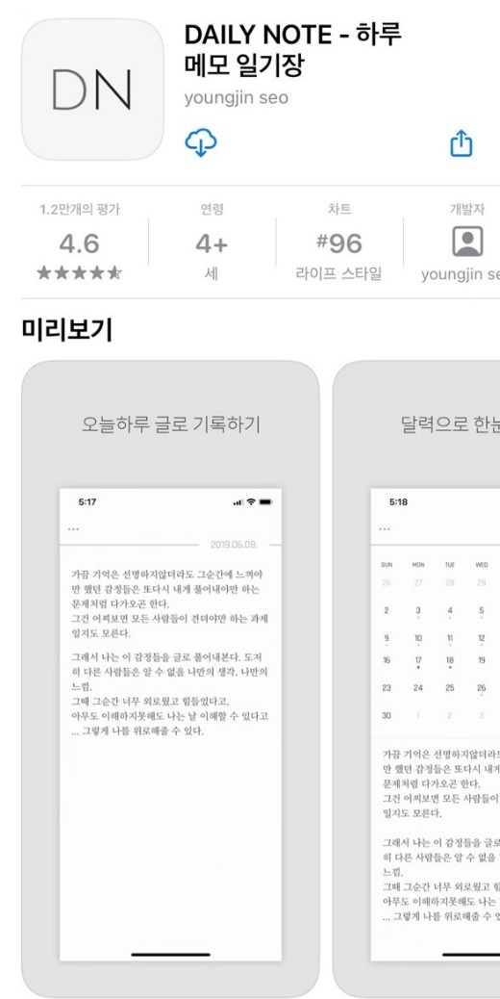
<다욜 DAYOL>
다이어리와 투두 이용 가능하고 다양한 스티커를 이용해 개인 다이어리 공간을 활용 가능
사진첨부 가능가 가능한 다이어리
<DAILY NOTE – 하루 메모 일기장>
다이어리만 이용가능하고 깔끔한 UI환경
검색기능이 가능한 다이어리

Slide 5
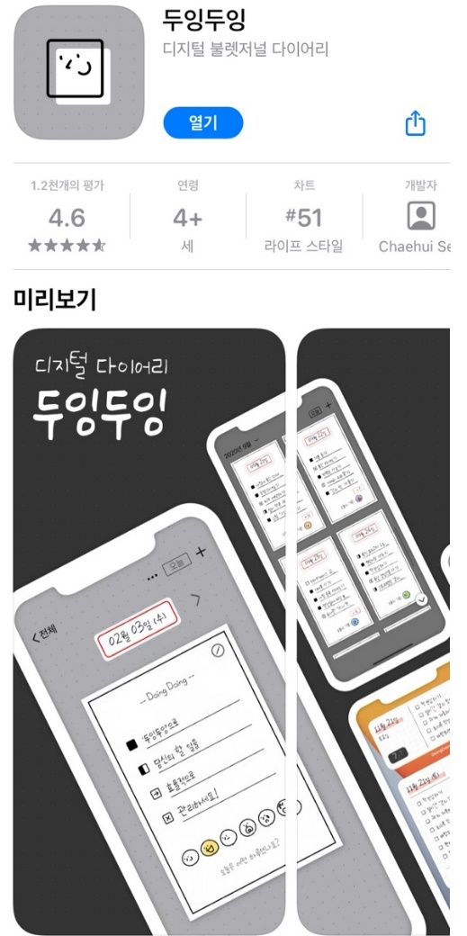
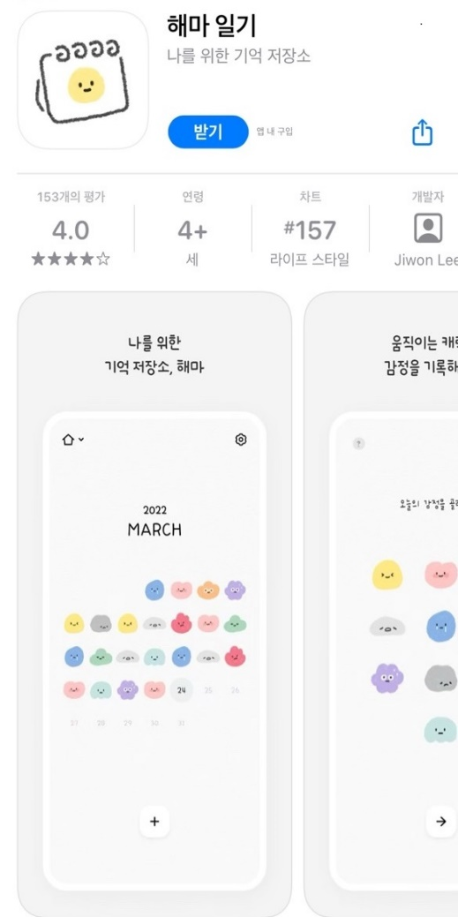
<두잉두잉>
날짜별 체크리스트만 사용가능
하루의 감정을 귀여운 이모티콘으로 표현 가능
<해마 일기>
다이어리만 작성 가능하고 한 달 동안의 감정변화를 한 눈에 보여줄 수 있다.
사진 첨부 가능한 다이어리

Slide 6
차별점
기존에 존재하는 앱
다이어리만 존재하거나, 투두만 존재하는 앱이 대다수
사진첨부 혹은 검색기능이 없거나 둘 중 하나만 존재
차별점
다이어리와 투두를 합쳐 하나의 앱으로 두가지 기능을 사용
사진첨부와 검색기능이 모두 가능한 앱
해시태그를 통한 검색
다양한 폰트

